Slide 1

EFB105
Cálculo Diferencial e Integral I
2º Bimestre – Aula 19
Taxas Relacionadas 02
Cálculo Diferencial e Integral I © 2015-2020 – Vitor Alves e Juliana Philot.

Slide 2
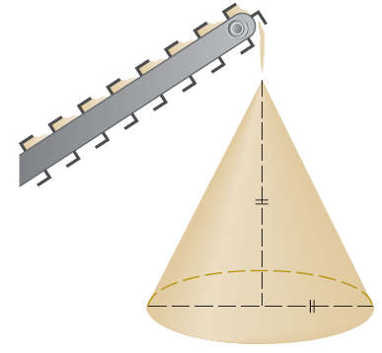
Taxas Relacionadas – Exercícios
Ex.27, p. 224: Uma esteira transportadora está descarregando cascalho a uma taxa de 3m³/min, constituindo uma pilha na forma de cone com o diâmetro da base e altura
sempre iguais. Quão rápido a altura da
pilha cresce quando está a 3m de altura?
Cálculo Diferencial e Integral I © 2015-2020 – Vitor Alves e Juliana Philot.

Slide 3

Taxas Relacionadas – Exercícios
Ex.45, p. 225: Um velocista corre em uma pista circular com raio de 100 m à velocidade constante de 7m/s. O amigo do corredor está parado a uma distância 200m do centro
da pista. Quão rápido a distância ente os
amigos está variando quando a distância
entre eles é de 200m?
Cálculo Diferencial e Integral I © 2015-2020 – Vitor Alves e Juliana Philot.

Slide 4
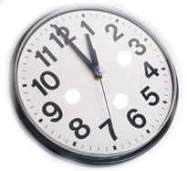
Taxas Relacionadas – Exercícios
Ex.46, p. 225: O ponteiro dos minutos de um relógio mede 8mm, enquanto o das horas tem 4mm de comprimento. Quão rápido está variando a distância entre a ponta dos ponteiros à 1 hora?
Cálculo Diferencial e Integral I © 2015-2020 – Vitor Alves e Juliana Philot.

Slide 5
Taxas Relacionadas – Exercícios
Extra: Uma lâmpada está pendurada a 4,5m de um piso horizontal. Se um homem com 1,80m de altura caminha, afastando-se da fonte de luz, com uma velocidade horizontal de 1,5m/s:
(a) Qual a velocidade de crescimento da sombra?
(b) Com que velocidade a ponta da sombra do homem está se movendo?
Cálculo Diferencial e Integral I © 2015-2020 – Vitor Alves e Juliana Philot.

Slide 6
EFB105
Cálculo Diferencial e Integral I
2º Bimestre – Aula 19
Taxas Relacionadas 02
Cálculo Diferencial e Integral I © 2015-2020 – Vitor Alves e Juliana Philot.

